Slide 1
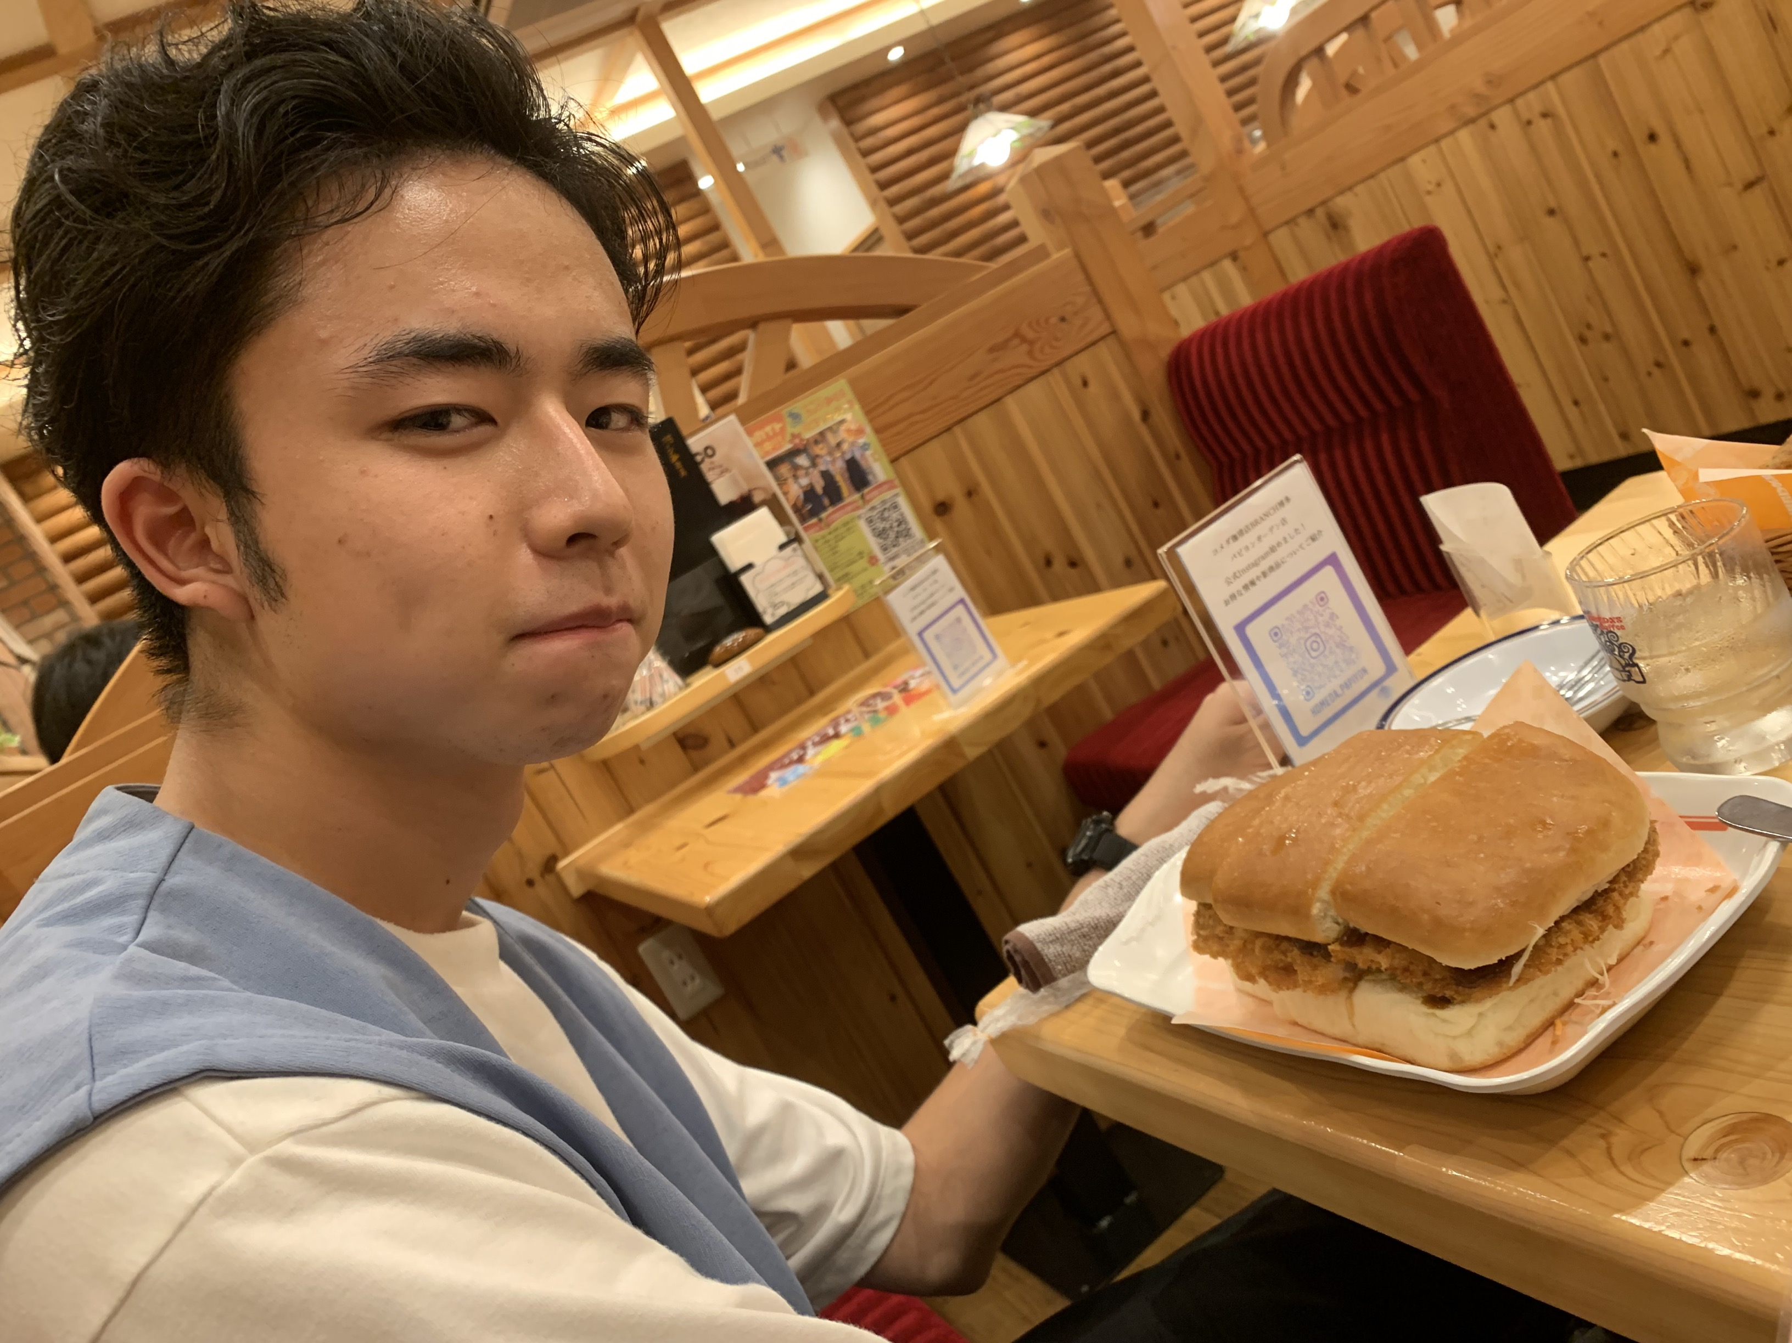
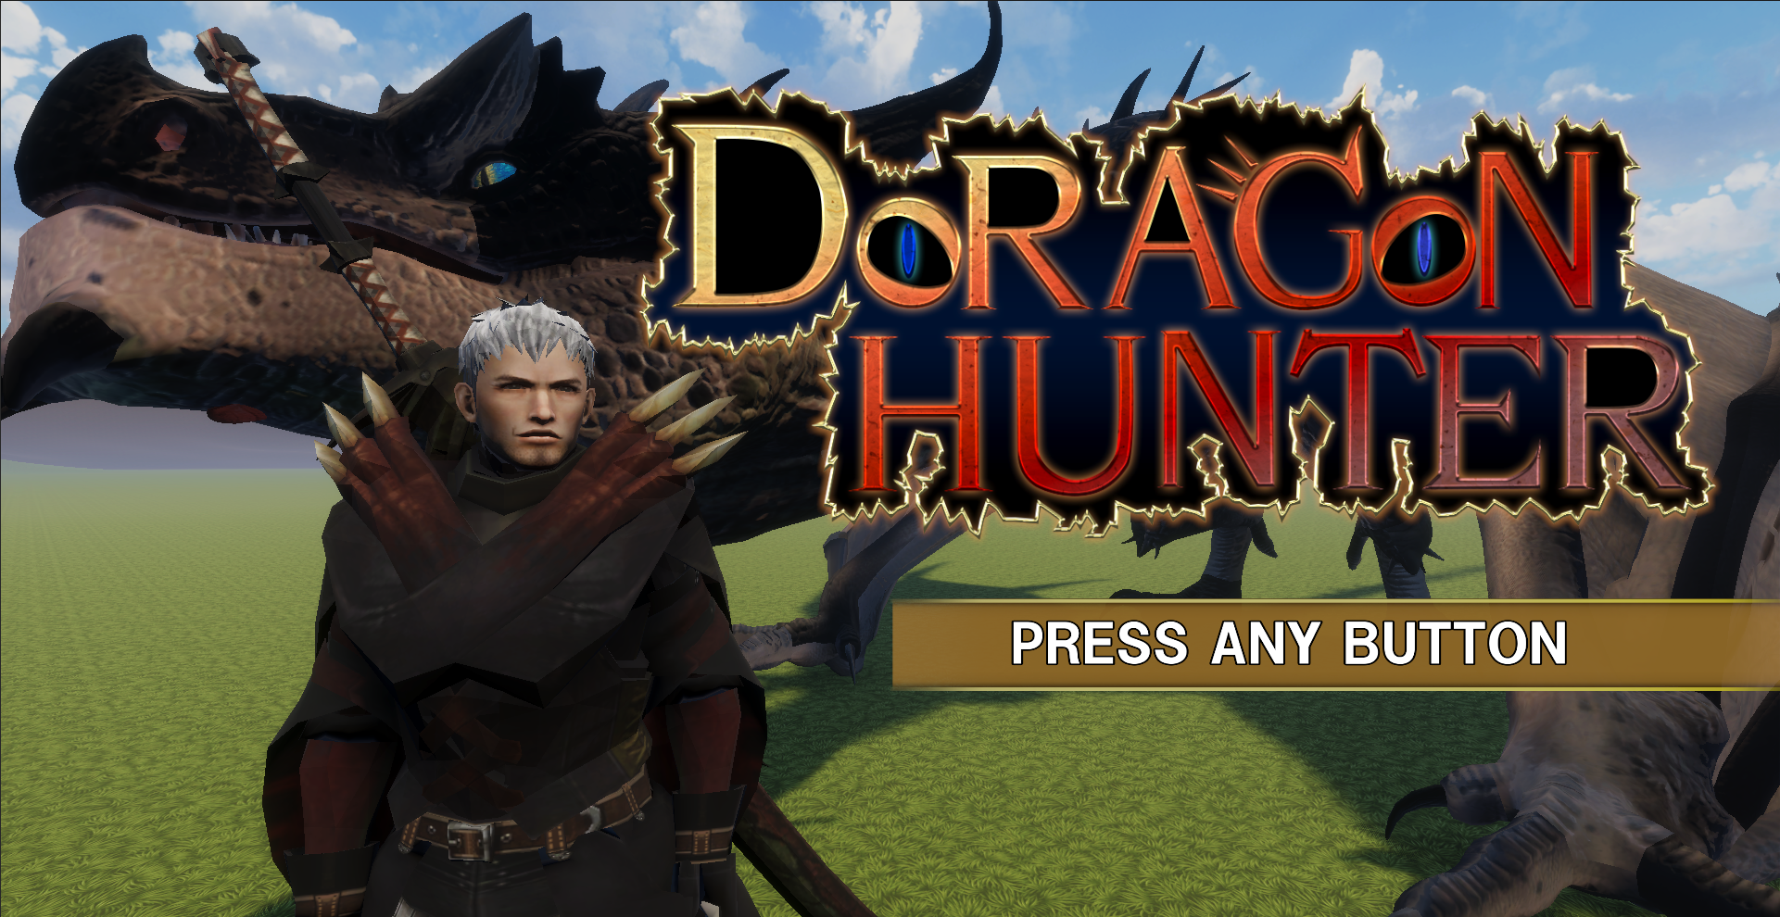
脳筋プログラマーの自己紹介
名前：浜松廉斗
学校：福岡情報ITクリエイター専門学校
ポートフォリオ：https://x.gd/at8C6
言語経験年月
Unity/C#：2年、C++：2年
チーム制作物の概要
※ドラゴンのスペルミスはタイトルの見栄えのため
わざとミスしてます。
作品名 DoragonHunter
ジャンル アクションゲーム
製作期間 2023/10/09～2024/02/13
制作環境 Unity/C#
制作人数 プログラマー 1名
モーションデザイナー 1名
UIデザイナー 1名
担当箇所 プログラミング全部

Slide 2
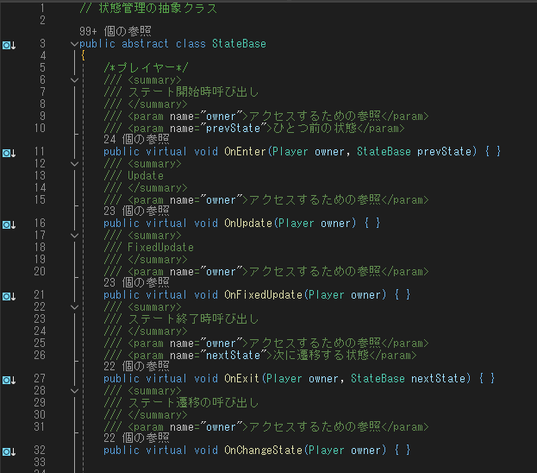
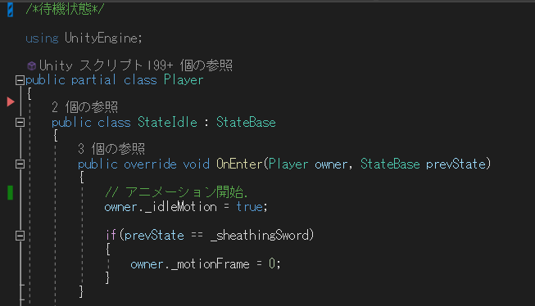
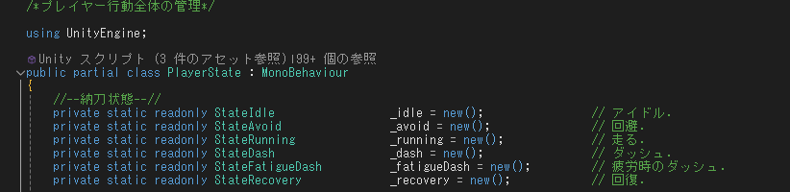
制作作品 状態制御(StateBase)
StateBase.cs
各状態クラスの遷移
挙動制御を行う抽象クラス、StateBaseを作成した。
StateBaseによって各状態を管理するクラス間の
遷移をわかりやすくした。
各状態クラスを内部クラスとして宣言
内部クラスにしたメリット
privateフィールドの変数や関数を呼び出すことが出来る。
そのため、他のクラスに必要のない変数や関数を呼び出しを
防いぎ、状態制御関係のバグの発生率が下がった。
内部クラスにしたコードの肥大化
コードの肥大化がおこり、可読性の低下と
制作効率を損なうことになったのでpartial classを
使用することにした。

Slide 3
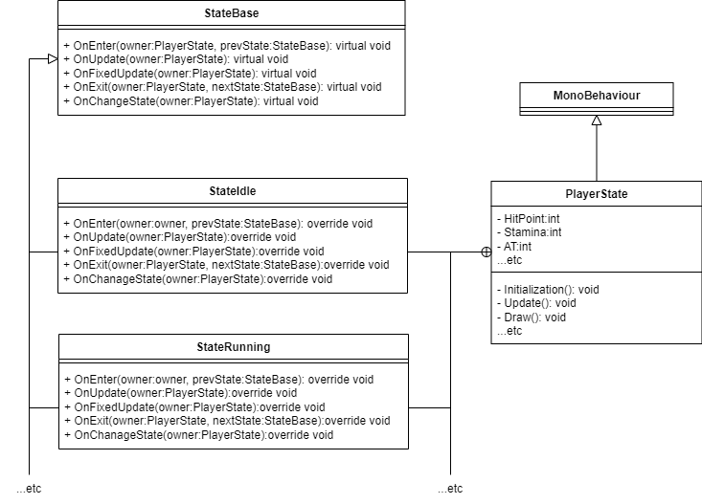
制作作品 簡易クラス図(プレイヤー状態制御)

Slide 4

制作作品 ベクトルの活用
…スティックの傾き
スティックの傾きによって左右前後回避する
機能を実装している
前
プレイヤーの正面ベクトルとプレイヤーからの
スティックを傾けたベクトルのなす角を求めました。
左
右
後
オブジェクトから見て45°未満であるため
回避ボタンを押すと前に回避する

